Slide 1




Creative AI
Plateforme de generation multimedia
Présenter par :
Abdelghani Bougalla
Boukhsim Nabil
Youssef ER-Rami
Mohamed Bendadi
Projet PFC
Ingénierie des Systèmes Informatiques

Slide 2




REMERCIEMENTS ET SOUTIEN
Encadrants
Professeur Rachidi Rabia: Guide pédagogique
Collaborateurs
Professeurs: Partage d'expertise
Famille et Amis
Soutien moral et encouragements constants

Slide 3

Plan de la presentation
Introduction & Contexte
Démonstration de l’application
Analyse & Conception UML
Conclusion & Perspectives
Architecture Backend
Architecture Frontend
Déploiement & Monitoring
Services IA & Fine-Tuning
API Externes & Facturation

Slide 4



INTRODUCTION GENERALE
Présentation du projet
Importance de l’IA
Portée et objectifs
Création de contenu multimédia
Plateforme complète
Qualité, personnalisation, auto-hébergement

Slide 5


Contexte et enjeux
Évolution rapide
Qualité professionnelle
Assistants vocaux, SFX, images, vidéos générées
Naturalité vocale, précision des effets, résolution 720
Personnalisation avancée
Valorisation du fine-tuning
Styles émotionnels, accessibilité
StyleTTS2, Seed-VC, Make-An-Audio

Slide 6





ANALYSE ET CONCEPTION UML
Use Case
Séquences
Acteurs & cas d’utilisation
Génération multimédia & paiement
Classes
Diagramme de déploiement
User, Subscription, GenerationRequest, Clip, Model, StorageLocation

Slide 7
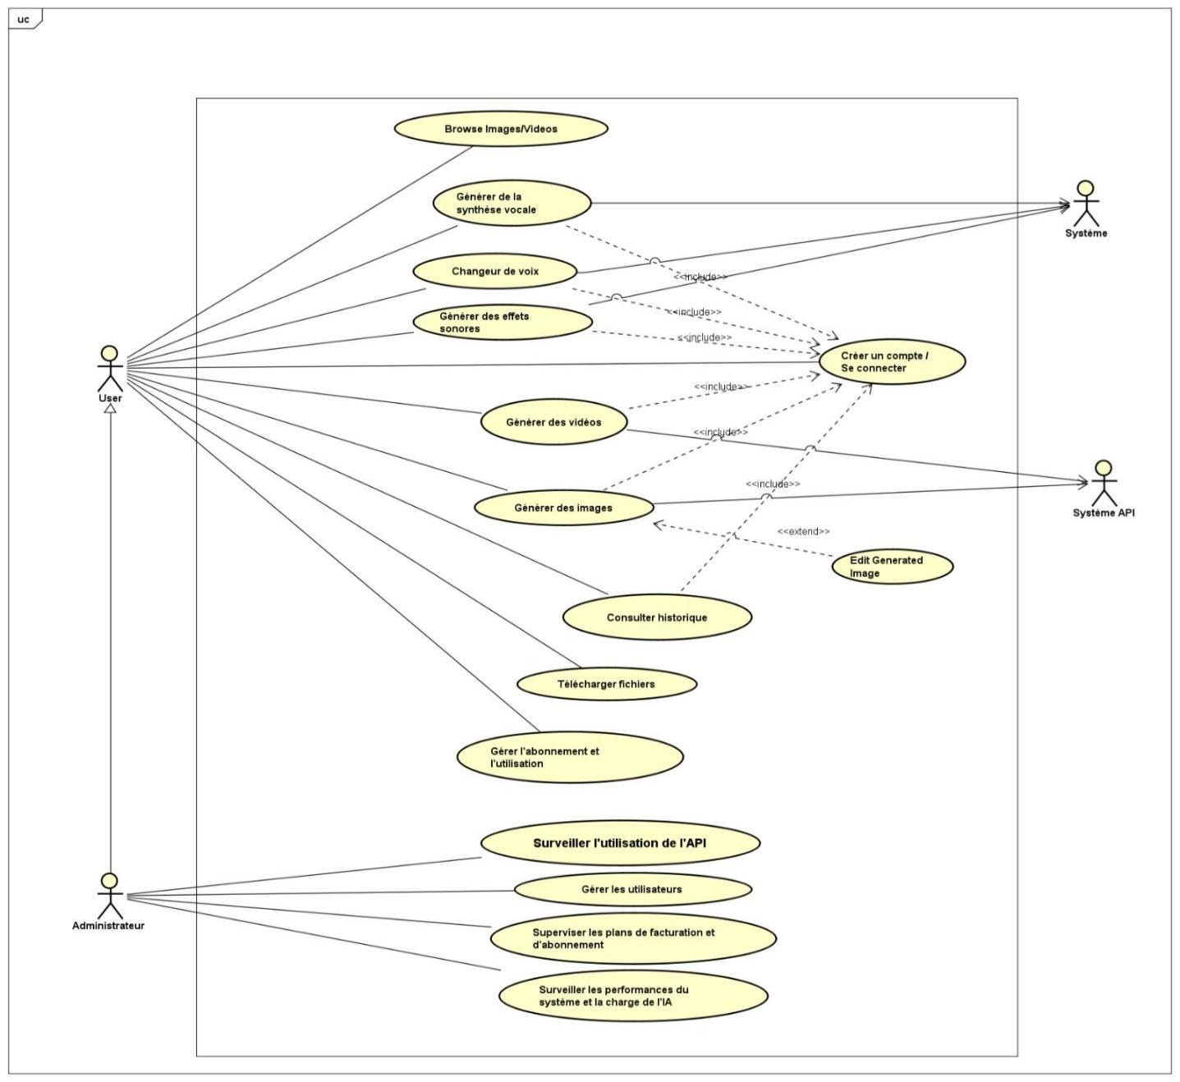
Diagramme
de cas d’utilisation

Slide 8
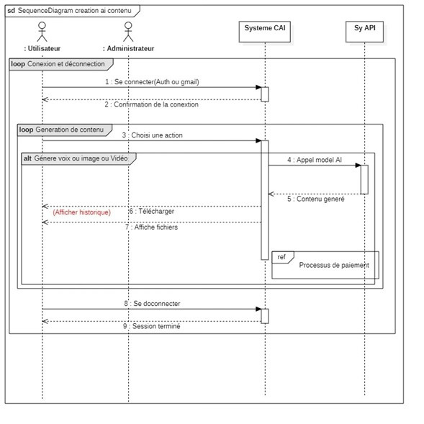
Diagramme de sequence

Slide 9
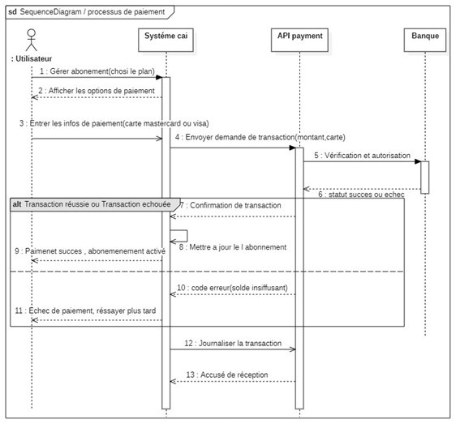
Diagramme de sequence

Slide 10
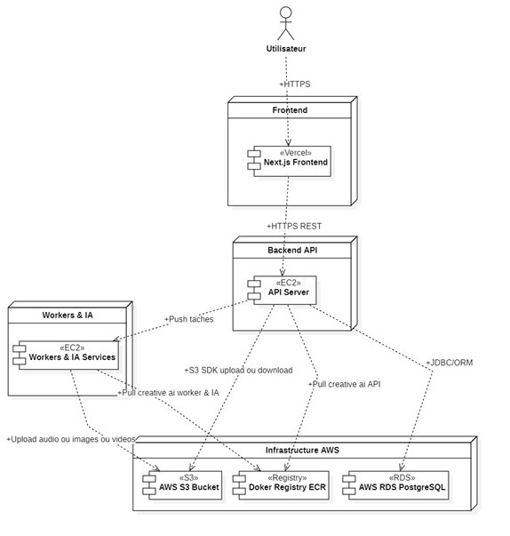
diagramme de deploiement

Slide 11
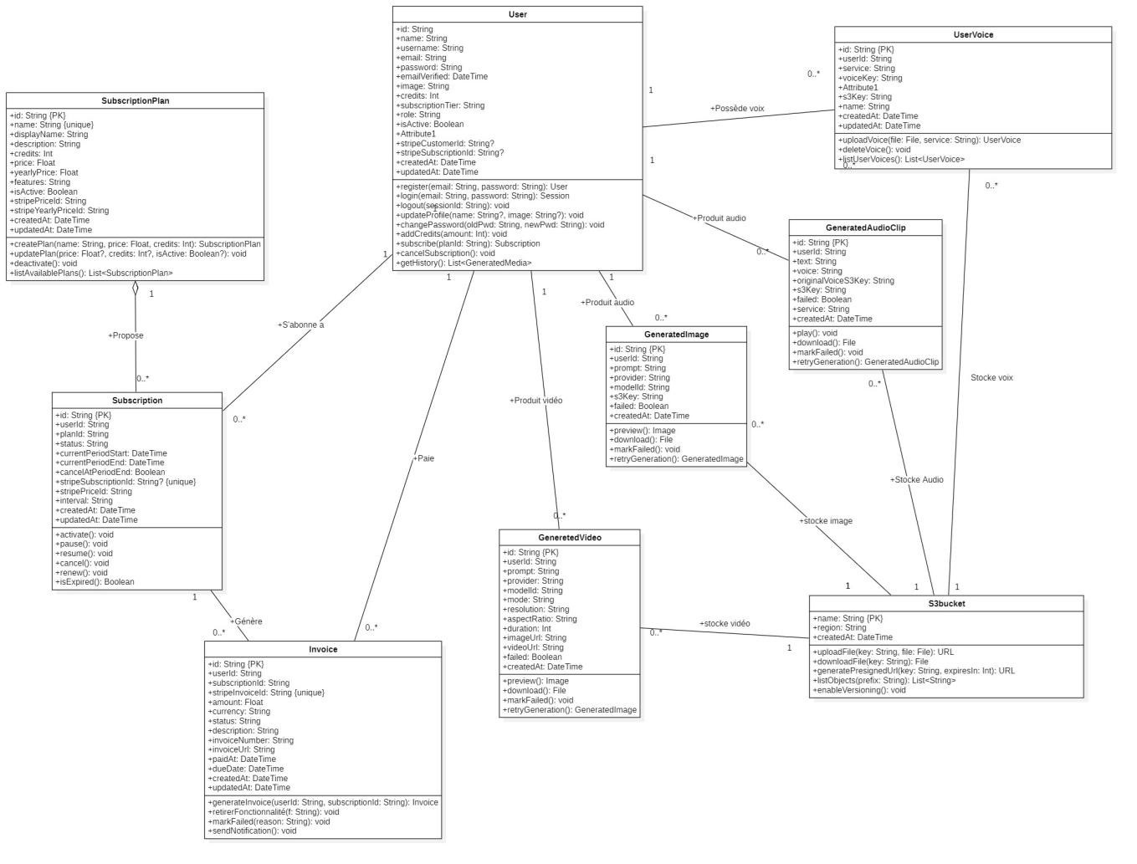
Diagramme de
classes

Slide 12



STACK Technique
Frontend
Backend et Infrastructure
Next.js & TypeScript
Cadre React pour applications web robustes et typées, garantissant performance et maintenabilité.
Python 3.10 & Pytorch & FastAPI
Langage polyvalent et framework web asynchrone, idéal pour des APIs performantes et faciles à documenter.
Fetch & NextAuth
Docker & Inngest
Client HTTP pour la communication API et solution d'authentification modulaire (connexion par email uniquement).
Conteneurisation pour la portabilité et infrastructure as Code pour le déploiement automatisé sur AWS (ECR / EC2) et Inngest pour l'orchestration asynchrone.

Slide 13

Architecture logicielle
Sécurité
Modules clés
API Key, HTTPS
Flux de génération
Authentification, Génération multimédia, Stockage & Historique
Utilisateur → Next.js → FastAPI → Inngest/Worker → IA → S3/BDD → Frontend

Slide 14








FLUX DYNAMIQUE DE GENERATION MULTIMEDIA
Requête Client
L'utilisateur soumet une requête (texte, paramètres) via le frontend Next.js.
Génération IA
Le worker exécute le modèle Fine-tuned IA pour générer le média.
API Gateway
La requête est reçue par l'API FastAPI, qui valide et authentifie la demande.
Stockage S3
Le média généré est stocké sur AWS S3 et une URL est retournée.
Orchestrateur Asynchrone
Inngest orchestre le flux, distribuant la tâche à un worker dédié à l'IA.
Diffusion au Client
Le frontend reçoit l'URL et présente le média à l'utilisateur.

Slide 15

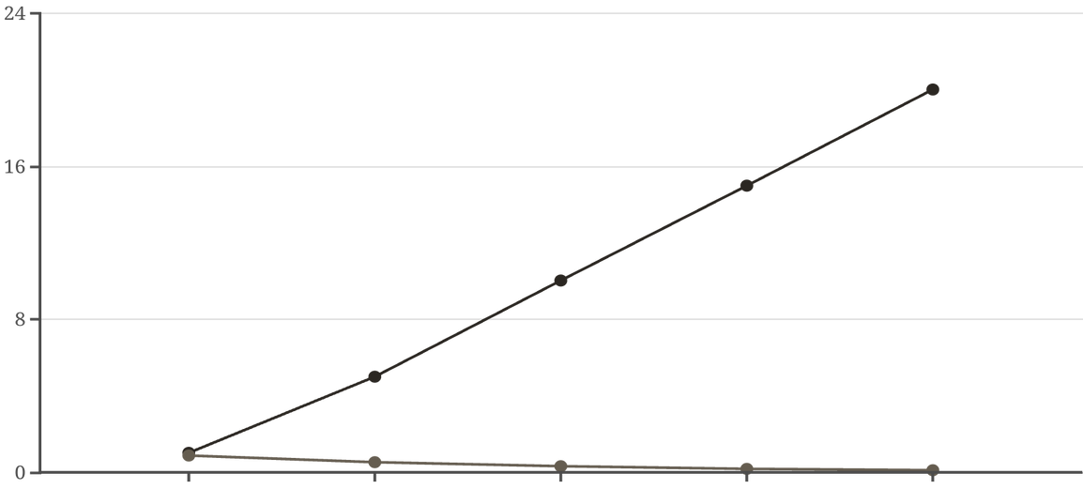
SERVICES IA ET FINE-TUNING
Nous avons intégré et fine-tuné des modèles IA open-source de pointe pour la génération multimédia.
Résultats MOS (Mean Opinion Score) et Courbe de Perte d'entraînement:
StyleTTS2: Génération de texte en parole avec un style expressif et naturel.
Seed-VC: Conversion de voix, permettant de modifier la voix source tout en conservant le contenu.
Make-An-Audio: Génération d'effets sonores à partir de descriptions textuelles.
Epoch
Loss
MOS pour StyleTTS2 (Qualité Vocale): 4.2/5.0

Slide 16




API externes ET Architecture de Facturation
Gestion des Abonnements avec Stripe
Appels aux API Externes (Fal.AI & FIreworks.ai)
Pour les capacités de génération d'images et de vidéos par IA, nous nous appuyons sur des appels aux API de Fal.AI & FIreworks.ai. Ces services de pointe nous permettent d'offrir des fonctionnalités créatives avancées, comme la transformation de texte en images ou la génération de vidéos dynamiques, directement intégrées dans notre plateforme.
Nous intégrons Stripe pour une gestion robuste des abonnements, offrant flexibilité et sécurité. Cette solution permet une facturation récurrente transparente et une gestion simplifiée des plans d'abonnement, des essais gratuits et des mises à niveau pour nos utilisateurs.
Le stockage des données générées et des ressources utilisateur est assuré par Amazon S3, garantissant haute disponibilité, durabilité et évolutivité. Cette infrastructure est essentielle pour gérer le volume croissant de contenus multimédias créés par notre IA.

Slide 17




Orchestration Asynchrone avec Inngest
Requête Utilisateur
L'utilisateur initie une demande de génération de contenu via le frontend.
Inngest Workflow
Inngest reçoit la requête et orchestre les tâches asynchrones, incluant les appels aux services IA.
Notification & Résultat
Une fois le traitement terminé, le résultat est rendu disponible et l'utilisateur est notifié.
Inngest assure la gestion des flux de travail complexes, la résilience face aux erreurs et la scalabilité des opérations de génération.

Slide 18

DEmonstration de l’application

Slide 19




Conclusion et Perspectives
Points forts
Qualité audio (MOS>4), richesse des services, personnalisation
Limites
Latence IA, couverture linguistique, UX à perfectionner
Perspectives
Quantification Edge, MLOps, version mobile, module collaboratif

